Slide 1
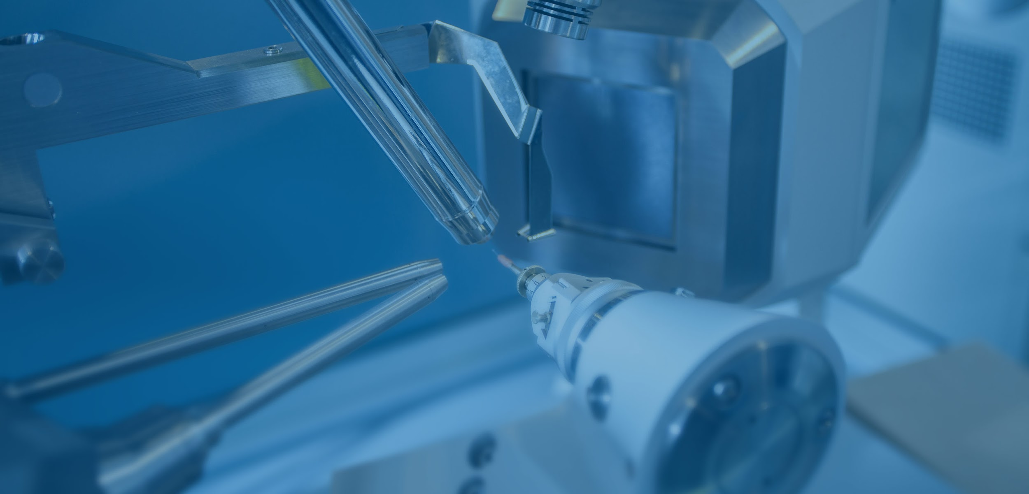
Методы машинного обучения в моделировании сложных квантовых систем и состояний
Заголовок
Цифровая 3D-медицина
Подзаголовок презентации
Результаты в области компьютерной графики и геометрического моделирования
Юсипов Игорь Ильясович
Нижний Новгород
2020

Slide 2
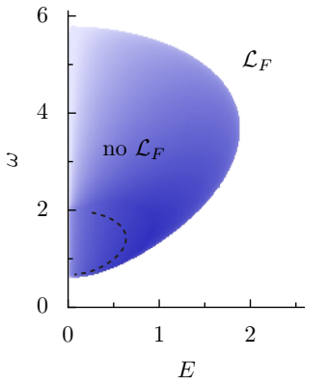
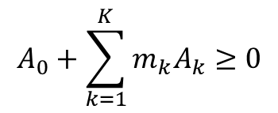
Марковость в открытых квантовых системах
Стробоскопическая эволюция изолированной квантовой системы, с периодической во времени модуляцией, всегда может быть описана эффективным не зависящим от времени Гамильтонианом.
Данную концепцию можно обобщить на открытые квантовые системы с периодическим по времени Линдбладианом.
Существует ли непрерывная эволюция, которая реализует данное отображение?
Один кубит
(количество матриц $K=1$)
Уравнение Линдблада:
$$\dot{ρ}(t)=ℒ\left(t\right)ρ(t)=−i\left[H\left(t\right), ρ(t)\right]+\sum_{k=1}^{K}{γ_{k}\left(V_{k}ρ(t)V_{k}^{†}−\frac{1}{2}\left\{V_{k}^{†}V_{k},ρ(t)\right\}\right)}$$
Стробоскопическое отображение с пропагатором $𝒫=\operatorname{expm}{\int_{0}^{T}{ℒ\left(τ\right)dτ}}$
$$A_{0}+\sum_{k=1}^{K}{m_{k}A_{k}}≥0$$
Формализация:
$\{m_{k}\}$ – целые
Вещественные решения $m_{k}∈ℝ$ формируют допустимое подпространство $𝒮⊆ℝ^{K}$.
Существует ли целочисленная точка в данном подпространстве?
Задача существенно нелинейная и экспоненциальной сложности.
Schnell, A., Eckardt, A., & Denisov, S. (2020). Is there a Floquet Lindbladian?. Physical Review B, 101(10), 100301.

Slide 3
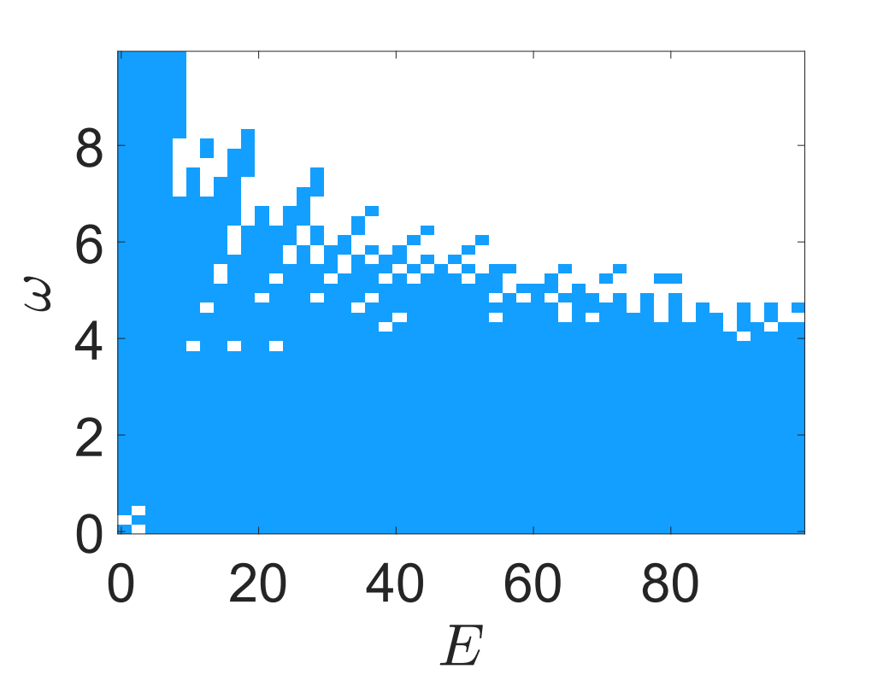


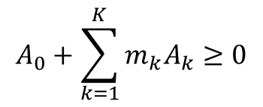
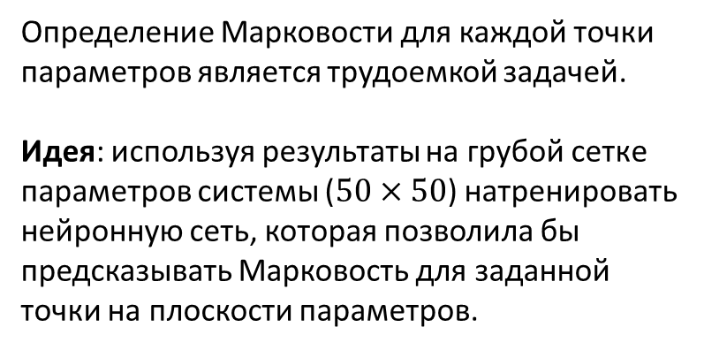
Модель с двумя кубитами
$$H\left(t\right)=\frac{1}{2}\left(σ_{1}^{z}+σ_{2}^{z}\right)+σ_{1}^{y}σ_{2}^{y}+E\cos{(ωt)}σ_{1}^{x}$$
$$A_{0}+\sum_{k=1}^{K}{m_{k}A_{k}}≥0$$
$\{m_{k}\}$ – целые
$$K=7$$
$$Yes$$
Определение Марковости для каждой точки параметров является трудоемкой задачей.
Идея: используя результаты на грубой сетке параметров системы ($50×50$) натренировать нейронную сеть, которая позволила бы предсказывать Марковость для заданной точки на плоскости параметров.
$$No$$
train(80%)/ validation(20%)
accuracy (validation) = $0.98$

Slide 4
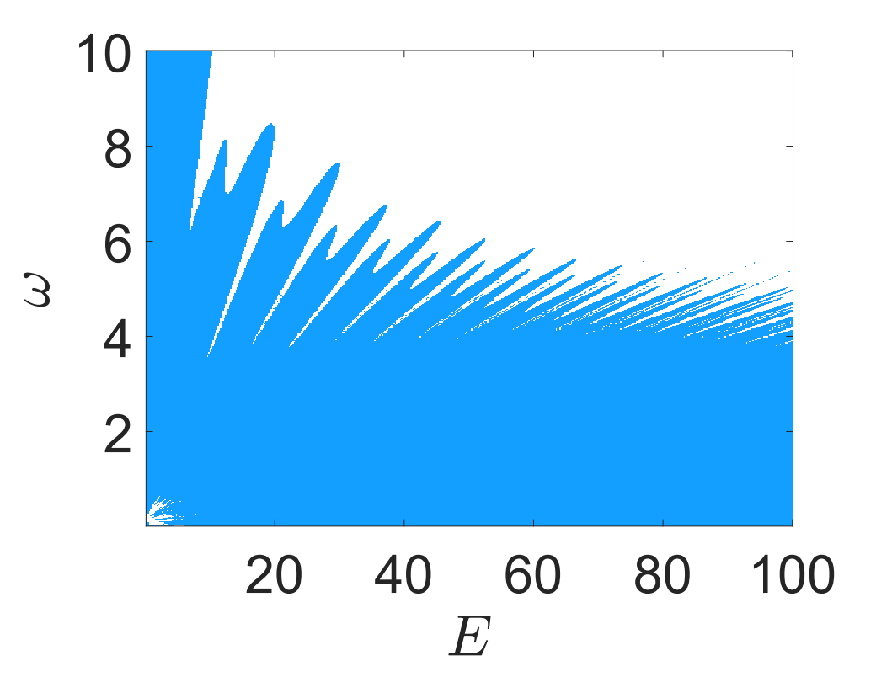
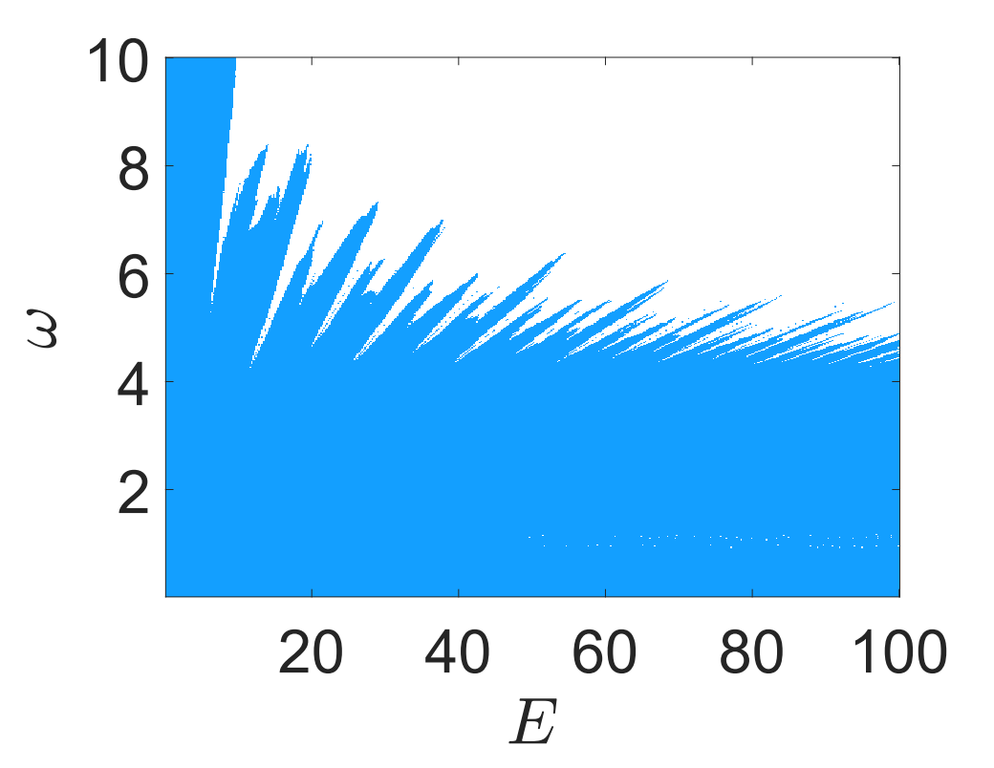

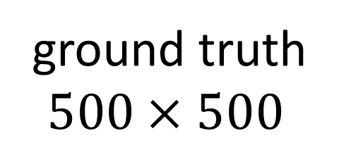


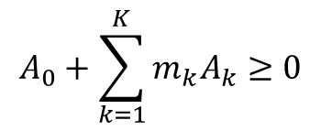
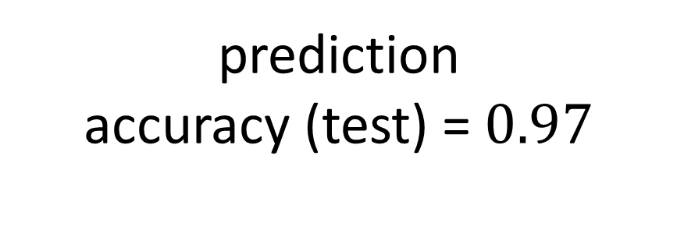

Модель с двумя кубитами
$$A_{0}+\sum_{k=1}^{K}{m_{k}A_{k}}≥0$$
$\{m_{k}\}$ – целые
$$K=7$$
ground truth
$$500×500$$
prediction
accuracy (test) = $0.97$
$$Yes$$
$$Yes$$
$$No$$
$$No$$

Slide 5
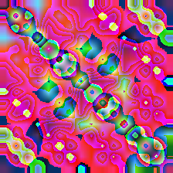
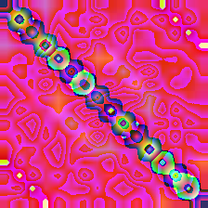
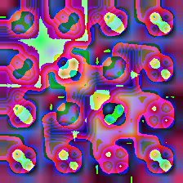
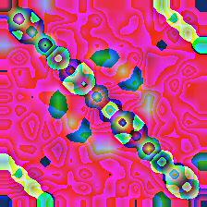


Transfer learning
$$\dot{ρ}(t)=ℒ\left(t\right)ρ(t)=−i\left[H\left(t\right), ρ(t)\right]+\sum_{k=1}^{K}{γ_{k}\left(V_{k}ρ(t)V_{k}^{†}−\frac{1}{2}\left\{V_{k}^{†}V_{k},ρ(t)\right\}\right)}$$
resnet
inception
Стробоскопическое отображение с пропагатором $𝒫=\operatorname{expm}{\int_{0}^{T}{ℒ\left(τ\right)dτ}}$
1й канал (R) – вещественная часть элемента $𝒫$
2й канал (G) – мнимая часть элемента $𝒫$
3й канал (B) – аргумент элемента $𝒫$
densenet
vgg
$$Yes$$
$$No$$

